Slide 1
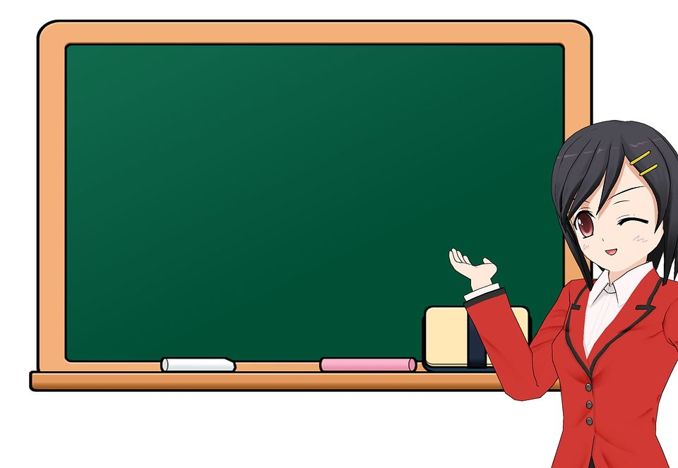
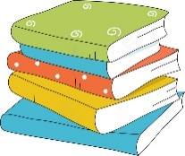
四
下
数
学
6.4 整数加法运算定律推广到小数
讲师：PPT818

Slide 2
目
录
1
温故知新
CONTENTS
2
新知探究
3
课堂练习
4
课堂小结

Slide 3
温故知新
03
1
学而时习之，不亦说乎

Slide 4
温故知新
82＋32＋18＋168
＝（82＋18）＋（32＋168）
＝100＋200
＝300

Slide 5
新知探究
03
2
学，然后知不足。

Slide 6
新知探究
说一说：在计算时应用了什么运算定律？
82＋32＋18＋168
＝（82＋18）＋（32＋168）
＝100＋200
＝300
用到了加法交换律和加法结合律。

Slide 7
新知探究
交流：观察下面两组算式，你有什么发现？请你猜一猜每组算式可能是什么关系呢？
3.2＋0.5 0.5＋3.2
(4.7＋2.6)＋7.4 4.7＋(2.6＋7.4)
整数的加法交换律和加法结合律对小数加法同样适用吗？

Slide 8
新知探究
思考：整数加法运算定律对所有小数加法都适用吗？自己举例验证一下。
=
=
3.2＋0.5 0.5＋3.2
(4.7＋2.6)＋7.4 4.7＋(2.6＋7.4)
3.7
3.7
14.7
14.7
交换两个加数的位置，和不变。
三个数相加，先把前两个数相加，或者先把后两个数相加，和不变。
整数加法的交换律、结合律
对小数加法同样适用。

Slide 9
新知探究
小组讨论：怎样计算？你能想到几种不同的方法？写一写并展示你的答案。
计算0.6＋7.91＋3.4＋0.09。
方法一：从左往右依次计算
0.6＋7.91＋3.4＋0.09
＝8.51＋3.4＋0.09
＝11.91＋0.09
＝12

Slide 10
新知探究
小组讨论：怎样计算？你能想到几种不同的方法？写一写并展示你的答案。
计算0.6＋7.91＋3.4＋0.09。
方法二：运用加法定律计算
0.6＋7.91＋3.4＋0.09
＝0.6+3.4＋7.91＋0.09
加法的交换律
＝(0.6+3.4)＋(7.91＋0.09)
加法的结合律
＝4＋8
＝12

Slide 11
新知探究
说一说：你更喜欢哪种方法？为什么？
0.6＋7.91＋3.4＋0.09
0.6＋7.91＋3.4＋0.09
＝(0.6+3.4)＋(7.91＋0.09)
＝0.6+3.4＋7.91＋0.09
＝4＋8
＝(0.6+3.4)＋(7.91＋0.09)
＝12
＝4＋8
＝12
应用运算定律，可以使一些小数计算更简便。

Slide 12
课堂练习
03
3
纸上得来终觉浅,绝知此事要躬行

Slide 13
课堂练习
（1）6.7＋4.95＋3.3 ＝ 6.7＋ ＋4.95
3.3
（2）(1.38＋1.75)＋0.25＝ ＋( ＋ )
1.38
1.75
0.25

Slide 14
课堂练习
1.88＋2.3＋3.7
13.7＋0.98＋0.02＋4.3
＝1.88＋(2.3＋3.7)
＝(13.7＋4.3)＋(0.98＋0.02)
＝1.88＋6
＝ 18＋1
＝7.88
＝ 19
加法交换律
加法交换律和加法结合律

Slide 15
课堂练习
5.17-1.8-3.2
4.02-3.5+0.98
＝5.17-(1.8+3.2)
＝4.02+0.98-3.5
＝5.17-5
＝ 5-3.5
＝0.17
＝ 1.5
连续减去两个数就是减这个两个数的和。
运用加法交换律移动时，要带着数前面的符号一起移动。

Slide 16
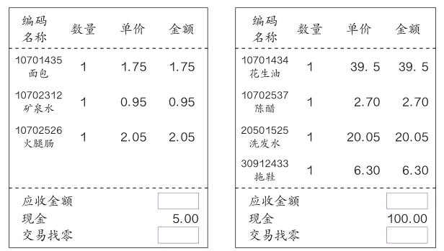
课堂练习
59.55元
9元
3元
4.75
68.55
0.25
31.45

Slide 17
课堂练习
999.9+99.9+9.9+0.9
=(1000-0.1)+(100-0.1)+(10-0.1)+(1-0.1)
=1000+100+10+1-0.1-0.1-0.1-0.1
=1000+100+10+1-(0.1+0.1+0.1+0.1)
=1111-0.4
=1110.6

Slide 18
课堂练习
3.2＋0.5 0.5＋3.2
(4.7＋2.6)＋7.4 4.7＋(2.6＋7.4)
=
=
3.7
3.7
14.7
14.7
交换两个加数的位置，和不变。
三个数相加，先把前两个数相加，或者先把后两个数相加，和不变。
整数加法的交换律、结合律
对小数加法同样适用。

Slide 19
课堂小结
03
4
学而不思则惘，思而不学则殆

Slide 20
课堂小结
知识小结
＝0.6+3.4＋7.91＋0.09
加法的交换律
＝(0.6+3.4)＋(7.91＋0.09)
加法的结合律
＝4＋8
＝12
应用运算定律，可以使一些小数计算更简便。

Slide 21
四
下
数
学
感谢各位的仔细聆听
讲师：PPT818

